Slide 1
Помощь старшему поколению при работе с интернетом
Выполнил Воробьев А.

Slide 2
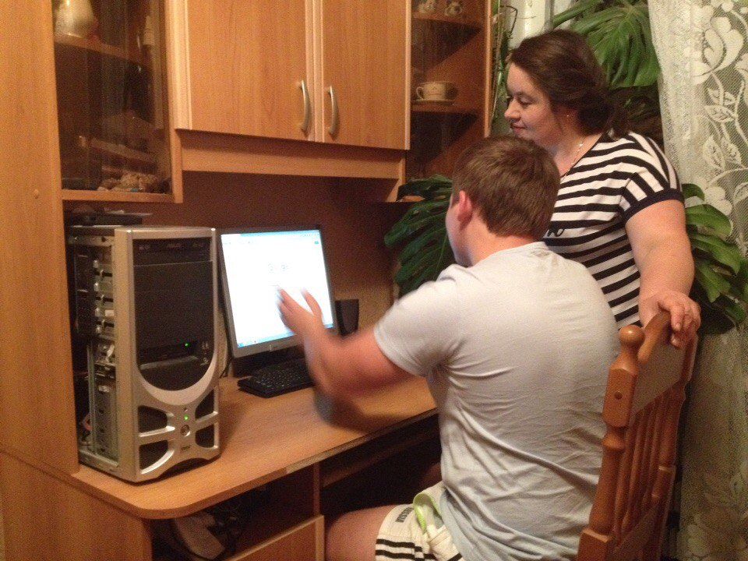
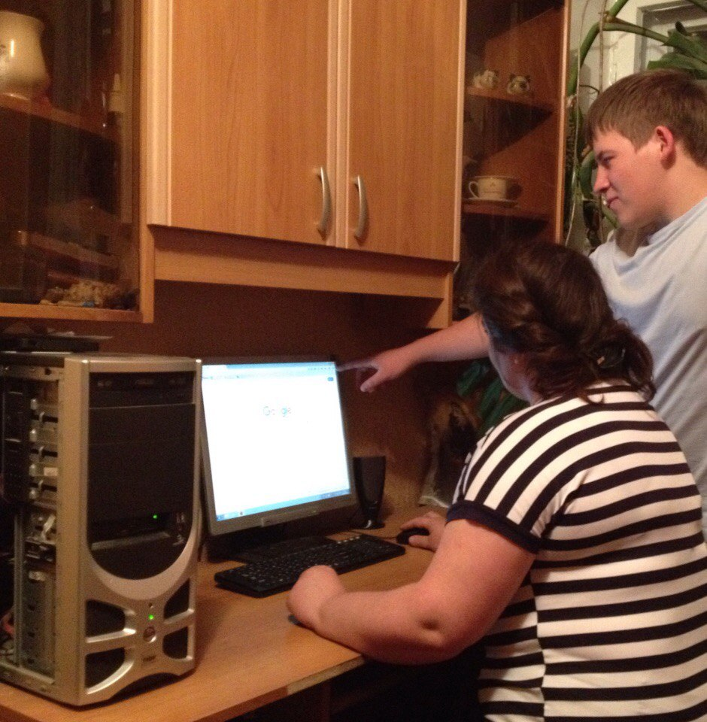
Моей маме необходимо было поменять загранпаспорт
Думал, что всегда меня будут учить родители, а тут появилась возможность мне хоть чему то научить их!
Регистрация и запись на прием на портале госуслуг

Slide 3
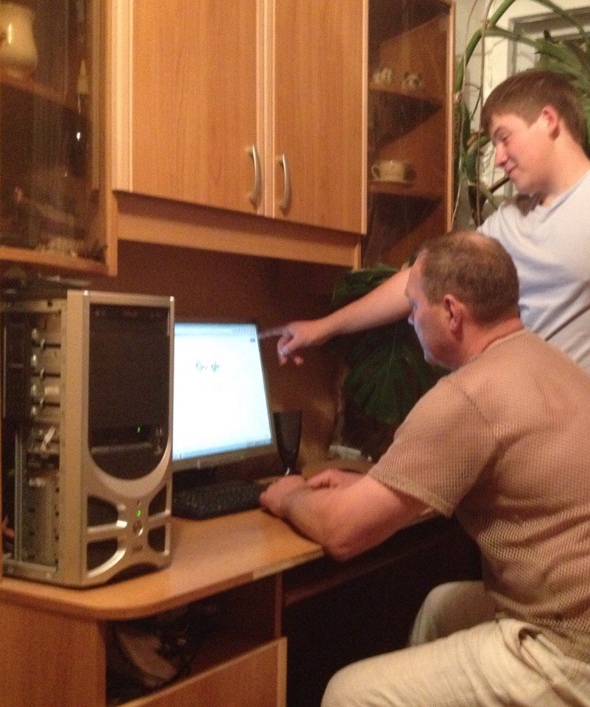
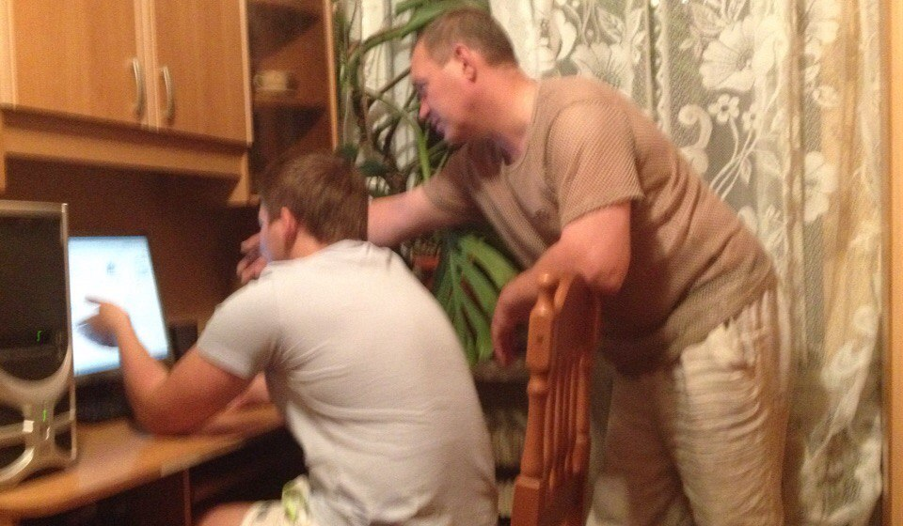
Отец нуждается в помощи при просмотре изменений в правилах дорожного движения
Всегда рад помочь!

Slide 4
Спасибо за внимание!!

